Slide 1
rCore-Tutorial操作系统中进程调度算法的设计与实现 毕业设计开题报告
清华大学计算机系 马思源
2022年1月3日
指导教师：陈渝

Slide 2
设计背景

Slide 3
设计背景：课题意义
落实并拓展操作系统课程所学，加深对操作系统知识的理解
为操作系统教学补全内容，提供了更完整的调度方面的参考实现
编程为主的任务内容可以提高编程水平与计算机能力

Slide 4
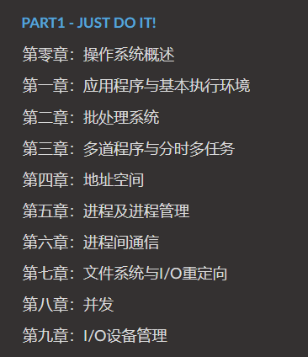
设计背景： rCore-Tutorial
rCore-Tutorial是用于操作系统教学的实验项目
Rust语言实现
进程调度、进程通信、虚拟内存、文件系统等功能齐全
有完整的说明文档，开发者友好
哈尔滨工业大学（深圳）UltraTEAM以本系统为基础开发UltraOS

Slide 5
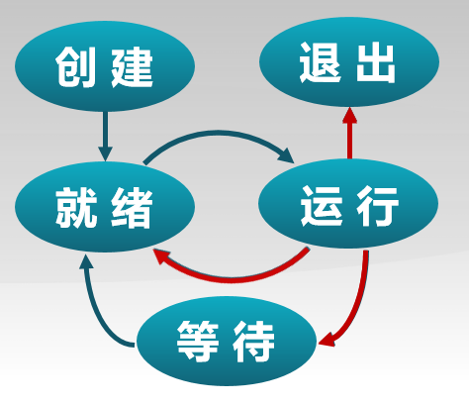
设计背景：进程调度算法
进程具有自己的生命周期，操作系统需要对进程状态进行切换与调度
从就绪队列中选择合适的进程执行并在调度器中实现算法
不同调度策略带来不同的吞吐量、延迟、公平性

Slide 6
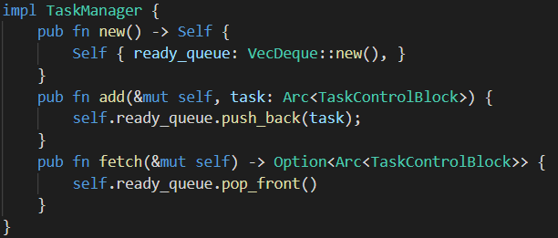
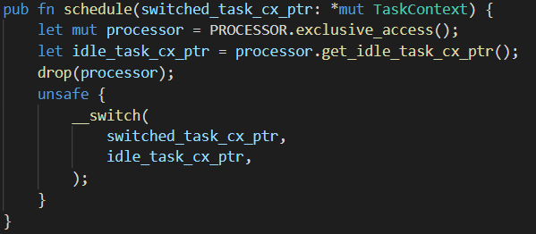
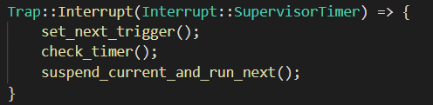
设计背景：当前调度算法
rCore-Tutorial 的基础调度是FCFS先来先服务调度算法
并在此上实现了RR时间片轮转算法
trap_handler
suspend_current_and_run_next
Schedule
此外在练习中实现了stride调度算法
支持优先级设定
P.stride += BigStride / P.priority

Slide 7
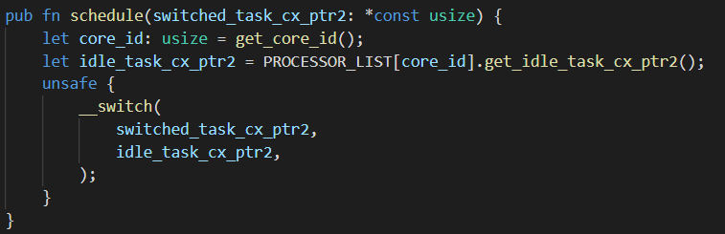
设计背景：其他系统调度算法实现
UltraOS实现了双核系统的调度
为每个处理器设置单独的队列，每个队列采用基础的Tutorial时间片调度方法
XV6利用锁与睡眠/唤醒机制实现进程调度，对多核添加进程表锁来避免竞争问题

Slide 8
设计任务

Slide 9
设计任务：更多单核调度算法
结合操作系统课程内容，为教学系统尝试更多调度算法和算法的性能分析
其他简单算法比如SPN短进程优先算法、 HRRN最高响应比优先算法
可变优先级的MLFQ多级反馈队列算法，按照执行情况改变任务优先级与时间分配
调度周期性任务的RMS单调速率调度算法，分配周期反比优先级
理论最佳的EDF最早截止时间优先算法，按照给出的截止时间调度进程

Slide 10
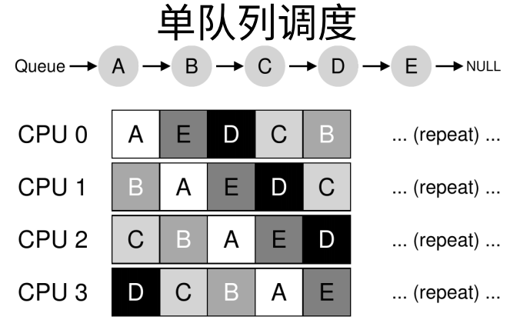
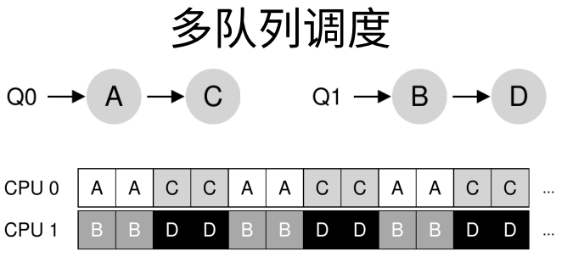
设计任务：多核系统的进程调度
rCore-Tutorial在向多核发展
处理机之间需要执行多处理机调度策略
考虑cache一致性、处理器间负载均衡、数据共享与同步问题
基本方法：单队列调度与多队列调度
单队列：将多处理器看做单处理器调度
多队列：设置多个队列，每个队列使用独立的调度算法
负载均衡等问题的解决
进程迁移 工作窃取

Slide 11
设计规划

Slide 12
设计规划
开题——第二周
清楚剖析rCore-Tutorial调度逻辑，用简单的调度算法替换现有算法
第二周——中期前后
分别实现RMS、EDF等等各种单处理机调度算法并测试运行
中期——9周
研究多核调度逻辑，分析rCore-Tutorial的多核工作原理
9周——15周
编写多核调度算法代码，测试多核调度可用性与效率
撰写论文

Slide 13
谢谢！

